Slide 1
Moduł VI
Kształtowanie postawy kreatywności u uczniów na I etapie edukacyjnym

Slide 2
Cele (Uczestnik szkolenia):
wyjaśnia znaczenie postawy kreatywnej w kontekście potrzeb rozwojowych dziecka na I etapie edukacyjnym;
charakteryzuje czynniki wpływające na kształtowanie kreatywności, w tym bariery rozwoju tej postawy, u uczniów w wieku wczesnoszkolnym;
wskazuje strategie, metody i techniki stymulowania kreatywności u dziecka w wieku wczesnoszkolnym;
stosuje metody i techniki stymulowania kreatywności u nauczycieli;
identyfikuje potrzeby szkoły i nauczycieli w zakresie kształtowania postawy kreatywności u dzieci w wieku wczesnoszkolnym;
wykorzystuje wiedzę na temat kształtowania kreatywności uczniów w procesie wspomagania szkół.

Slide 3
Struktura spotkania MODUŁ VI
Definicje kreatywności – poznawcze i osobowościowe wyznaczniki kreatywności u ucznia w wieku wczesnoszkolnym;
Czynniki wpływające na kształtowanie kreatywności u dzieci w wieku wczesnoszkolnym (m.in. programy uwzględniające;
indywidualne potrzeby uczniów, metody i formy pracy na lekcji, rola podręczników i środków dydaktycznych stosowanych przez nauczyciela, sposoby monitorowania postępów uczniów);
Bariery kreatywności i sposoby ich redukowania.

Slide 4
Struktura spotkania MODUŁ VI
Strategie i metody pracy rozwijania kreatywności u uczniów na I etapie edukacyjnym;
Metody i techniki rozwijania postawy kreatywnej wśród nauczycieli: TriBond, łańcuch skojarzeń, dziennik zdziwień, transformacje słów i sentencji;
Korzyści dla funkcjonowania ucznia w środowisku szkolnym wynikające z wykształconej postawy kreatywnej;
Przykłady zastosowania wiedzy na temat kreatywności uczniów w procesie wspomagania szkoły w obszarach związanych z rozwojem kompetencji kluczowych uczniów – metody diagnozy pracy szkoły.

Slide 5
O kreatywności
„Najbardziej kreatywne osoby zwykle są kreatywne w jednej dziedzinie.”
„Kreatywność nie jest jakimś rodzajem cieczy, która rozlewa się we wszystkich kierunkach.”
„Nikt nie jest kreatywny w ogólnym sensie.”
Źródło: Howard Gardner Inteligencje wielorakie wyd. Media Rodzina, Poznań 2003

Slide 6
Kreatywność
(postawa twórcza; od łac. Creatus, czyli twórczy) – proces umysłowy pociągający za sobą powstawanie nowych idei, koncepcji lub nowych skojarzeń, powiązań z istniejącymi już ideami i koncepcjami. Myślenie kreatywne to myślenie prowadzące do uzyskania oryginalnych i stosownych rozwiązań. Alternatywna, bardziej codzienna definicja kreatywności mówi, że jest to po prostu zdolność tworzenia czegoś nowego.
Źródło: https://pl.wikipedia.org/wiki/Kreatywno%C5%9B%C4%87

Slide 7
Kreatywność
Kreatywność to wymyślanie, eksperymentowanie, tworzenie czegoś nowego, to także popełnianie błędów.
Pojęcie kreatywności bliskie jest pojęciu twórczości.
To zdolność człowieka do w miarę częstego generowania nowych i wartościowych wytworów ( rzeczy, idei, metod działania itd.).
Kreatywność obecnie jest cechą bardzo cenioną i pożądaną przez rynek pracy.
Dobrym miejscem uczenia się kreatywności jest szkoła rozumiana jako poligon, miejsce ćwiczeń, miejsce na sprawdzenie swojej wiedzy i umiejętności. Na podstawie wykładu Kreatywność w szkole dr hab. Jan Fazlagić, prof. nadzw. Uniwersytetu Ekonomicznego w Poznaniu zasoby ORE https://www.ore.edu.pl/wp-content/plugins/download-attachments/includes/download.php?id=18389.

Slide 8
Cechy osób kreatywnych (1)
duża doza energii fizycznej naprzemiennie występująca z silną potrzebą ciszy i spokoju;
inteligentni i naiwni jednocześnie – połączenie mądrości i dziecinności: emocjonalna niedojrzałość połączona z głębią emocjonalną;
zrównoważony sposób myślenia (lewa + prawa półkula);
introwertyzm i ekstrawertyzm – potrzeba samotności połączona z potrzebą bycia wśród ludzi.
Źródło: dr hab. Jan Fazlagić - wykład „Kreatywność w szkole „ Inspiratorium pomysłowej szkoły – nowe zasoby dla edukacji” https://www.ore.edu.pl/2018/07/spotkania-inspiratorium-pomyslowej-szkoly-nowe-zasoby-dla-edukacji/

Slide 9
Cechy osób kreatywnych (2)
skromni i dumni – boleśnie odczuwają zaniżone poczucie własnej wartości i jednocześnie są bardzo pewni siebie;
wykazują cechy płci przeciwnej – mężczyźni o cechach psychiki kobiecej i kobiety o cechach psychiki męskiej;
osoby kreatywne są jednocześnie konserwatywne w poglądach i buntownicze;
wykazują pasję wobec swojej pracy, a jednocześnie potrafią na nią spojrzeć z dystansu.
Źródło: tamże

Slide 10
Najlepszym sposobem samorealizacji jest twórczość.
Teoretycy twierdzą, że prawie wszyscy ludzie są potencjalnie zdolni do podejmowania problemów twórczych oraz osiągania sukcesów w tej działalności, natomiast realizuje te możliwości zaledwie ok. 2 % tych ludzi.

Slide 11
Twórczość
Zależy od czynników:
wewnętrznych:
osobowości, motywacji, otwartości, chęci przełamywania nawyków, stereotypów i konwencji w codziennym życiu oraz od umiejętności spojrzenia na problemy z różnych aspektów.
zewnętrznych:
C. Rogers uważał, że wśród czynników zewnętrznych sprzyjających twórczości najważniejszymi są poczucie psychicznej wolności (swobodę pełnej ekspresji) i bezpieczeństwa (bezwarunkowa akceptacja).
Osiągnięcia twórcze nie zależą od wybitnych zdolności umysłowych.

Slide 12
Rodzaje inteligencji
IQ - iloraz inteligencji poznawczej 115 ponad przeciętna, 130 i więcej – wysoka, jej rozwój jest ograniczony (dziedziczenie, wpływ środowiska).
EQ - iloraz inteligencji emocjonalnej – najbardziej „poszukiwana” przez pracodawców, rozwój nieograniczony.
Za: dr Izabela Lebuda APS - http://pracownik.kul.pl/files/12440/public/Kreatywnosc.pdf

Slide 13
CQ iloraz kreatywności
Płynność – na ile pomysłów jesteś w stanie wpaść?
Elastyczność – na ile różnych rodzajów pomysłów jesteś w stanie wpaść?
Oryginalność – czy pomysły są twoje, czy zapożyczone?
Szczegółowość – jak bardzo Twoje pomysły są szczegółowe?
Źródło: dr hab. Jan Fazlagić - wykład „Kreatywność w szkole „ Inspiratorium pomysłowej szkoły – nowe zasoby dla edukacji” https://www.ore.edu.pl/2018/07/spotkania-inspiratorium-pomyslowej-szkoly-nowe-zasoby-dla-edukacji/

Slide 14
Płynność
Łatwość wytwarzania pomysłów (liczba), np.:
podać jak najwięcej słów zaczynających się na literę „L”;
wytworzyć jak najwięcej rozwiązań problemów;
podać jak najwięcej słów kojarzących się z wyrazem „owca”.
Źródło: tamże

Slide 15
Giętkość
Gotowość do zmiany kierunku myślenia.
Operacyjnym wskaźnikiem tej zdolności może być różnorodność pomysłu, czyli liczba kategorii, do jakich można ją zaliczyć.
Źródło: tamże

Slide 16
Oryginalność
Zdolność do wytwarzania reakcji nietypowych, niezwykłych, niepowtarzalnych.
Najprostszym kryterium oryginalności jest mechaniczny, łatwy do zastosowania wskaźnik frekwencyjny: pomysł uznaje się za oryginalny, jeśli pojawi się u określonej liczby osób badanych (np. 5% lub 1% lub nawet tylko u jednej osoby).
Źródło: tamże

Slide 17
Staranność
Ilość pracy włożonej w ekspresję pomysłu. Na przykład liczba słów poświęconych na jego opis lub liczba szczegółów wykorzystywanych w opisie.
Tę cechę badają testy kreatywności Torrence’a dla dzieci.
Źródło: tamże

Slide 18
Nauczyciel kreatywny:
pobudza ciekawość poznawczą,
stymuluje i motywuje do myślenia i poszukiwania,
tworzy wspólnotę badawczą ze swymi uczniami, uczestniczy w dialogu jako wspólnym przedsięwzięciu,
podąża w myśleniu za swymi uczniami,
naucza strategii potrzebnych do rozwiązywania problemów w sposób twórczy,
pomaga odkrywać talenty i drzemiący w uczniu potencjał.
Kreatywność pociąga za sobą kolejne ważne pojęcie - twórczość. Twórczy nauczyciel to animator rozwoju intelektualnego i osobowościowego ucznia. By sprostać tym trudnym zadaniom nauczyciel musi dobrze poznać swoich uczniów, ich zdolności i style uczenia się, powinien starać się zrozumieć ich styl myślenia, nie negować go.

Slide 19
Kreatywności dzieci i dorosłych
Różnice dotyczą:
poziomu otwartości na podejmowanie ryzyka;
poczucia własnej wartości;
skłonności do podejmowania prób w przezwyciężaniu trudności;
ciekawości świata.

Slide 20
Kreatywność w szkole
Zachowania promowane przez nauczycieli:
grzeczność, uprzejmość;
punktualność;
pilność;
znajomość faktów z różnych dziedzin wiedzy;
zdolność do przyjmowania pomysłów innych osób;
posłuszność.
Źródło: Szmidt, K. J., Edukacyjne uwarunkowania rozwoju kreatywności, Wydawnictwo Uniwersytetu Łódzkiego, Łódź 2017, s. 18.

Slide 21
Kreatywność w szkole
Zachowania uczniów uważane za kłopotliwe i często karane:
niezależność myślenia;
zamiłowanie do nowości (neofilia);
zdolności generowania wielu różnorodnych rozwiązań tego samego problemu (płynność i giętkość myślenia);
skłonności do zgadywania i spekulowania;
oryginalność myślenia;
podawanie w wątpliwość i krytycyzm w stosunku do ustalonych norm.
Źródło: Szmidt, K. J., Edukacyjne uwarunkowania rozwoju kreatywności, Wydawnictwo Uniwersytetu Łódzkiego, Łódź 2017, s. 19.

Slide 22
„Mordercy” pomysłów
Czy tego typu zwroty brzmią znajomo?
To nie zadziała!
Tak nie można!
To głupie!
To bzdura!
Już to robiliśmy!
Tak nie można myśleć; to nielogiczne!
Jest za późno na to...
Jest za wcześnie na to ... Nie czas teraz na...
Jestem na to za młody
Jestem na to za stary
To niemożliwe!

Slide 23
Co warunkuje efektywne nauczanie w kontekście zadań stawianych uczniowi?
kreatywność i entuzjazm nauczyciela;
poznanie osobowości ucznia i indywidualizacja procesu nauczania;
rozwijanie twórczego myślenia uczniów;
stosowanie różnych metod i technik rozwijających myślenie twórcze;
stosowanie aktywizujących metod nauczania;
docenianie zaangażowania ucznia, prezentacja jego wytworów.

Slide 24
Co nie sprzyja rozwijaniu kreatywności w szkole
Pośpiech – zmuszanie do szybkiego rozwiązywania wszelkich zadań i problemów;
Presja na wytwór - orientacja na wytwór kosztem orientacji na proces. który w przypadku aktywności twórczej sam w sobie ma wartości wychowawcze;
Przedwczesne oceny i krytyka – pomysły „błądzą” a doskonalą się w czasie.

Slide 25
Co nie sprzyja rozwijaniu kreatywności w szkole?
Nuda – powtarzanie tych samych metod, schematyczność i monotonia;
Złośliwe poczucie humoru – nieadekwatna ironia, złośliwości.

Slide 26
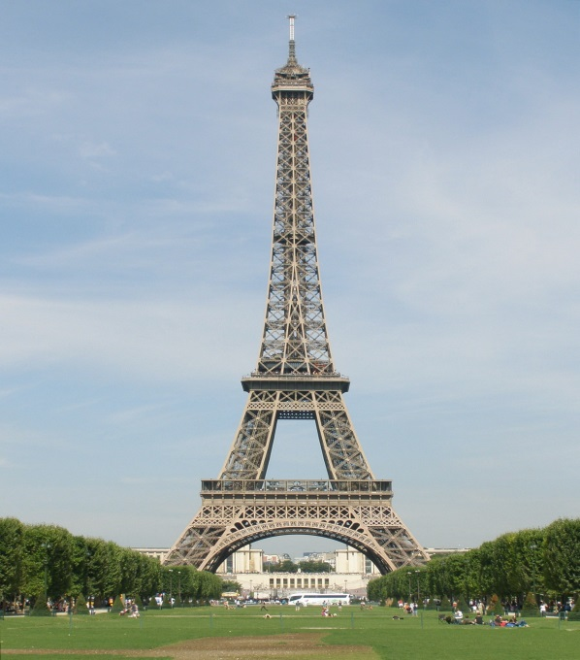
Zbudujcie wieżę
Instrukcja do ćwiczenia wieża
Mając do dyspozycji: kartki A4, nożyczki, taśmę przylepną zbudujcie wieżę:
wolnostojącą, taką, którą można przenieść, do wysokości 1 metra.

Slide 27
Howard Gardner rozróżnił 8 rodzajów inteligencji:
inteligencja językowa: mól książkowy, gawędziarz, mówca, kawalarz, miłośnik ciekawostek, dramatopisarz;
inteligencja matematyczno-logiczna: programista komputerowy, chodzący kalkulator, matematyk, naukowiec, logik, racjonalista, szachista;
inteligencja przestrzenna: wynalazca, artysta, rysownik, fotograf, mechanik, projektant, wizjoner;
inteligencja kinestetyczna: sportowiec, tancerz, aktor;
inteligencja muzyczna: piosenkarz, kompozytor, raper, chodząca płytoteka;
inteligencja interpersonalna: naturalny przywódca, klasowy mediator, negocjator, manipulator, empatyczny przyjaciel;
inteligencja intrapersonalna: przedsiębiorca, samotny żagiel, wolny duch, wizjoner, refleksyjny myśliciel;
inteligencja przyrodnicza: miłośnik przyrody i zwierzątek domowych.
Źródło: tamże

Slide 28
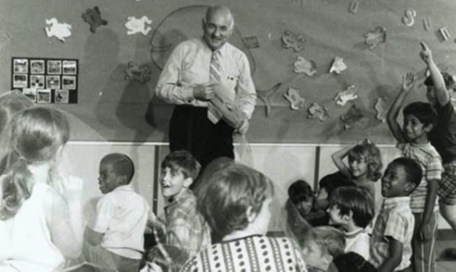
Testy kreatywności Torrence’a dla dzieci
Ellis Paul Torrance (15.10.1915 – 12.07.2003), „ojciec kreatywności”

Slide 29
Badania twórczości E. P. Torrance
E. P. Torrance podkreśla w swoich badaniach występowanie kryzysów [twórczego] myślenia, polegających na obniżeniu się jego jakości i poziomu w 5., 9., 13. i 17. roku życia. Wymieniony autor uważa, że wszystkie kryzysy spowodowane są naciskami społecznymi.
Za: Od twórczości potencjalnej do autokreacji w szkole, Janina Uszynska-Jarmoc, Wydawnictwo Uniwersyteckie Trans Humana Białystok 2007, str. 39

Slide 30
Badania twórczości E. P. Torrance
w 5. roku życia następują zmiany oczekiwań społecznych wobec dziecka, wymaganie podporządkowania się autorytetom i umiejętności pójścia na kompromis;
w 9. roku życia z kolei widoczny jest nacisk rówieśników i konieczność podporządkowania się grupie;
w 13. roku życia z powodu wzrostu napięcia i dążenia do uzyskania aprobaty u osób płci przeciwnej może również dojść do obniżenia produktywności myślenia twórczego.
Źródło: tamże

Slide 31
Pięć mierników normatywnych Torrence’a
płynność;
oryginalność;
abstrakcyjność nazwy (abstractness of titles);
staranność opisu (elaboracja);
powstrzymanie się przed przedwczesnym zakończeniem (resistance to premature closure);

Slide 32
Testy werbalne z wykorzystaniem bodźców werbalnych (1)
Nietypowe zastosowania: Co można zrobić z puszką?
Test niemożliwości: czego nie może zrobić rybka w akwarium?
Test konsekwencji: Co mogłoby się stać, gdyby wszystkie samochody miały te same rejestracje? Gdyby wszystkie ptaki byłyby białe? Gdyby wszyscy tatusiowie mieli na imię Piotrek?

Slide 33
Jak sprzyjać kreatywności dzieci? (1)
Schludność jest przereklamowana – „Ryzykujcie! Pobrudźcie sobie ręce!” – Promuj zachowania oryginalne.
Zasady są zbyt restrykcyjne – zrób inwentarz rzeczy, których zabraniasz dziecku. Czy NAPRAWDĘ wszystkie one grożą śmiercią?
Skoncentruj się na procesie, a nie na wyniku. Jeśli dziecko nie chce dokończyć malowania obrazka, ale w tym czasie śpiewa, to niech to robi!

Slide 34
Jak sprzyjać kreatywności dzieci? (2)
• Daj dziecku przyzwolenie na to, aby było inne. Nie każ dziecku być lubianym, „popularnym”.
• Pozwól dziecku okazjonalnie być destrukcyjnym, np.
zbić jajko.

Slide 35
Podsumowanie
Niskie poczucie własnej wartości (paradoksalnie) bywa cechą wielu osób wybitnych.
Wytrwałość, której przejawami są m.in. odporność na cierpienie i wierność zasadom, wyjaśnia wiele sukcesów osób wybitnie twórczych.
Kreatywność należy traktować jako „umiejętność” i ją ćwiczyć, doskonalić, doceniać .

Slide 36
„Nie ma potrzeby (ciągłego) dodawania czegokolwiek do programów nauczania”.
„Nasze dzieci stają się kreatywne pomimo uczestniczenia w systemie oświaty, a nie dzięki niemu”.
Źródło: dr hab. Jan Fazlagić - wykład „Kreatywność w szkole „ Inspiratorium pomysłowej szkoły – nowe zasoby dla edukacji” https://www.ore.edu.pl/2018/07/spotkania-inspiratorium-pomyslowej-szkoly-nowe-zasoby-dla-edukacji/

